Slide 1
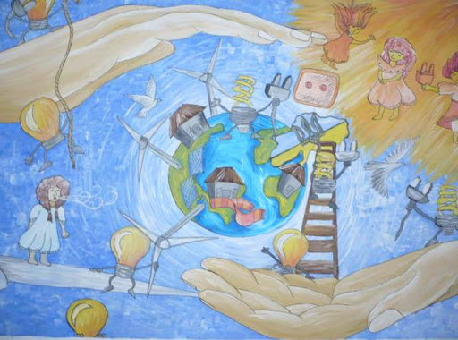
Я досліджую світ
1 клас
людина і світ
Урок 62
Із чого складається
добробут країни?

Slide 2
Очікування «Загадкові листи»
Обери лист, який ти хочеш відкрити
(для відкриття по листі варто натиснути)
Чудове спілкування
Приємні зустрічі
Отримаю втомлення
Цікаві знання
Зайва інформація
Стикнусь із труднощами

Slide 3
Вправа «Синоптик»
Ясно хмарно похмуро
дощ гроза сніг
Яка зараз пора року?
Який стан неба?
Яка температура повітря?
Який місяць?
Чи були протягом доби опади?
Яке число місяця?
Погода вітряна чи безвітряна?
Який день тижня?

Slide 4
Як ти розумієш це слово?
ДОБРОБУТ
Слово ДОБРОБУТ складається зі слів ДОБРО і БУТТЯ.
Означає життя в добрих умовах.
Коли людина в змозі задовольнити свої потреби для всебічного розвитку

Slide 5
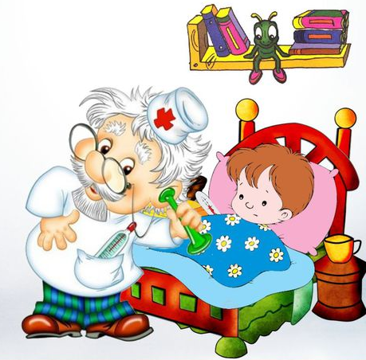
Прочитай вірш
Як люди цієї професії піклуються про твій добробут?
З понеділка по суботу
ходить лікар на роботу.
Якщо раптом захворію,
може вийти і в неділю.
Він мені призначить ліки,
перевірить горло, ніс,
Скаже їсти борщ і кашу,
щоб одужав я й підріс!

Slide 6
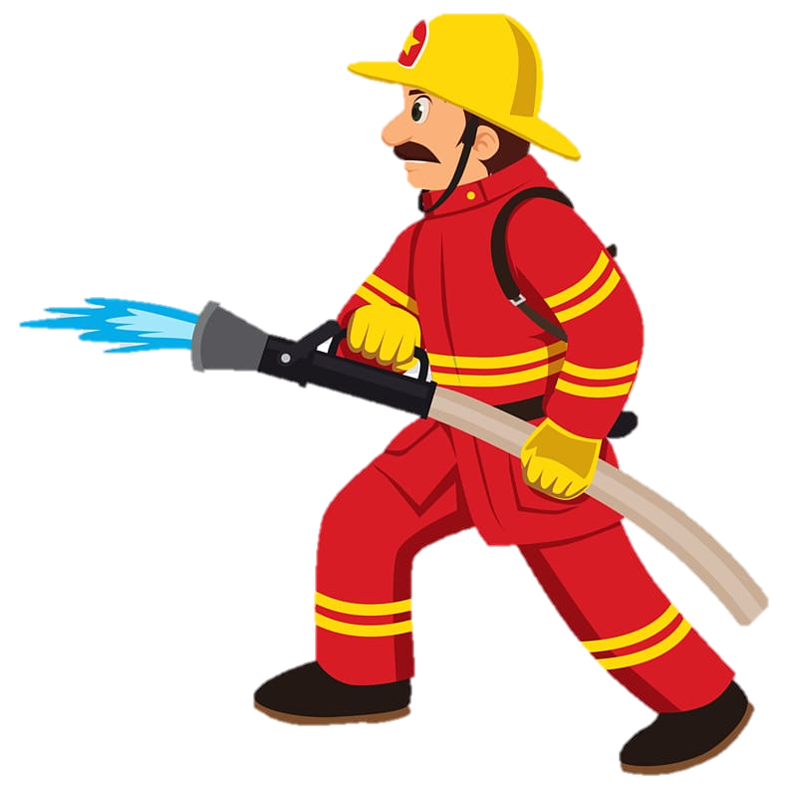
Прочитай вірш
Як люди цієї професії піклуються про твій добробут?
На виклик пожежна
машина летить,
Сміливий пожежник
в кабіні сидить.
Його телефон “101”
люди знають,
І в разі пожежі
завжди викликають.

Slide 7
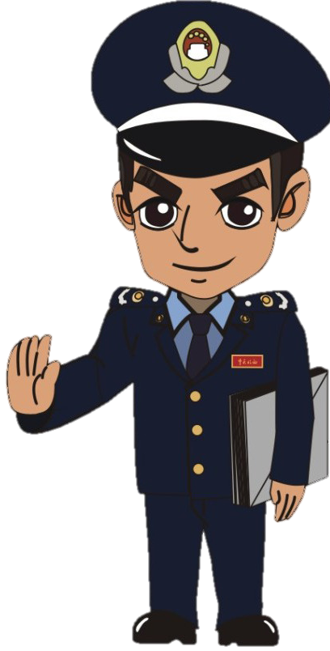
Прочитай вірш
Як люди цієї професії піклуються про твій добробут?
Поліція оберігає нас.
Спокій є у кожен час.
Поліцейський від біди врятує,
Кожен з нас його шанує!

Slide 8
Прочитай вірш
Як люди цієї професії піклуються про твій добробут?
Зброю у руках тримають.
Україну захищають!
Гідні, гарні вояки,
Ще й славетні моряки!
Коли трошки підросту,
Теж у армію піду!

Slide 9
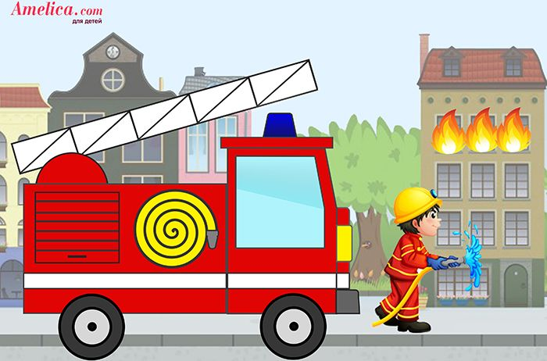
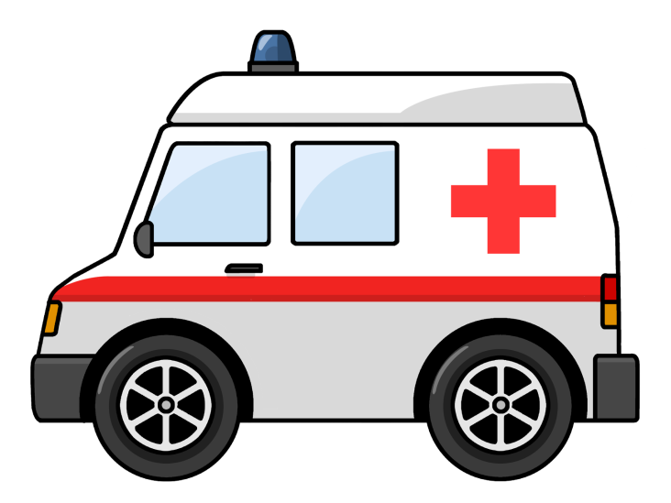
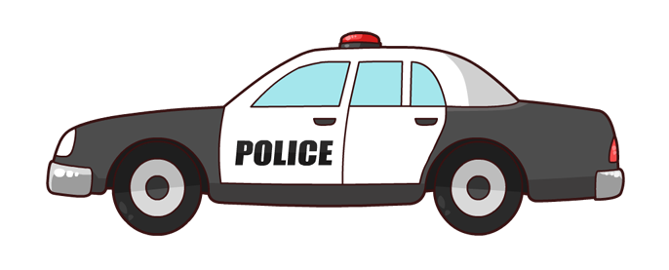
Закінчи речення
Люди яких професій піклуються про добробут всієї країни щохвилини,
без вихідних? За якими номерами телефону їх викликають?
Щоб викликати пожежну, телефонуймо за номером
Щоб викликати поліцію, телефонуймо за номером
Щоб викликати швидку медичну допомогу, телефонуймо за номером
101
102
103

Slide 10
Подумай
Як батьки піклуються про твій добробут?
Твої батьки постійно дбають про твоє здоров’я. Створюють належні умови для розвитку твоїх природних здібностей.
Поважають твою гідність, твою думку.
Виховують працелюбність,
почуття доброти, милосердя,
шанобливе ставлення до рідної мови,
сім’ї, старших за віком.

Slide 11
Фізкультхвилинка

Slide 12
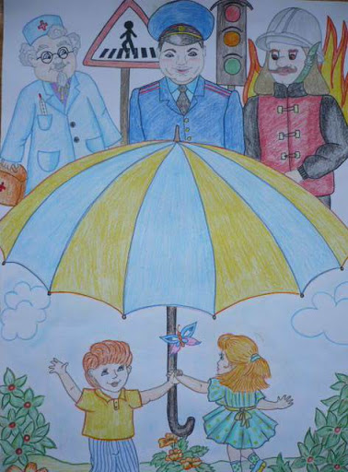
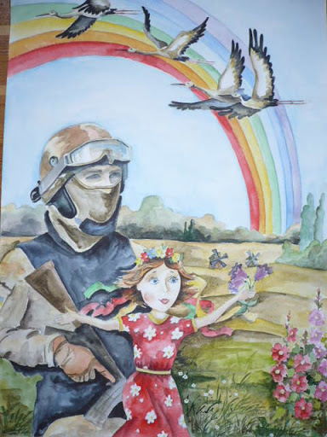
Розглянь малюнки дітей на тему:
«Безпека дитини – добробут країни»
Намалюй свій малюнок на цю тему

Slide 13
Поясни прислів’я
Тяжко тому жити, хто не хоче думати й робити.
Тяжко жити людині, яка не знайшла свого захоплення в житті, не отримує задоволення від своєї роботи, критикує дії інших, не пропонуючи свої кроки для вирішення проблеми. Добробут кожної людини залежить від самої людини.
Щоб щасливо жити, бери відповідвльність за своє життя на себе!
Не одяг прикрашає людину, а добрі справи.
Тільки твої добрі справи, гідне ставлення до себе, людей, природи, до рідного краю забезпечать повагу до тебе.

Slide 14
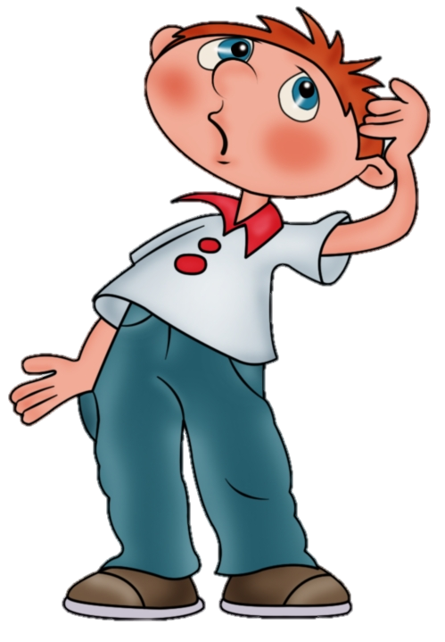
Поміркуй
Чому без праці немає й добробуту?
Завдяки праці людина поліпшує умови свого життя, покращує свій добробут.
Чому кажуть, що добробут країни складається з добробуту кожної людини?
Які корисні справи ти вже вмієш робити?

Slide 15
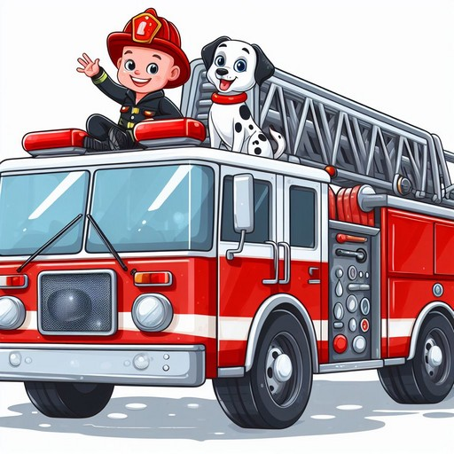
Робота в зошиті
За якими номерами телефону викликають пожежників і поліцію? Пригадай і напиши.
101
102
Сторінка
14 №4

Slide 16
Рефлексія «Загадкові листи»
Обери лист, який ти хочеш відкрити
(для відкриття по листі варто натиснути)
Сьогодні
на уроці
я навчився/
навчилася…
На уроці
я запам’ятав/
запам’ятала…
Найкраще
мені вдалося…
Найбільше
мені сподобалося…
Урок
завершую з настроєм…
Труднощі виникали…

